Slide 1
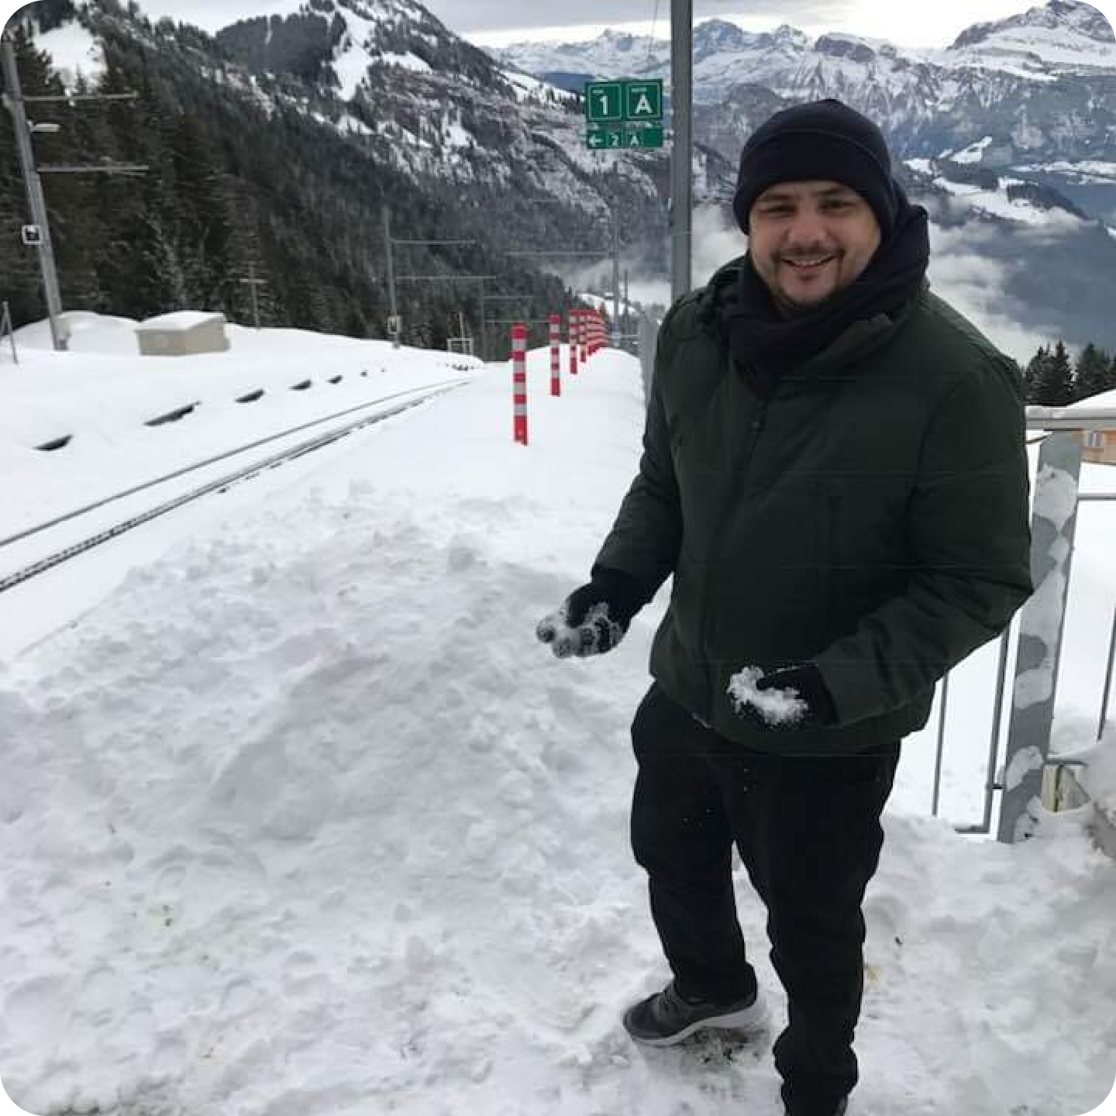
Quem sou eu
João Antunes
Tecnólogo em Rede de Computadores pela UniSantaCruz
Engenheiro da Computação pela Universidade Positivo
5 anos de Paraná Banco
Pai do Alexandre
Moro em Curitiba
BackEnd Developer
Pós graduado em Engenharia de Software pela UP
Pós graduado em Arquitetura de Software pela XPe
Certificados 483C#, AZ-900 e SC-900
Amante de Tecnologia
Frase: COMPARTILHAR
https://www.jpcomp.com.br/

Slide 2
Agenda
Breve introdução ao AzureOpenAI
Dicas
Demo
- Criação de recurso
- Criação de PR com AI
Resultados
Desafios
Notes:
Paraná banco é considerado pioneiro no crédito consignado, oferece este serviço desde 1995 e hoje é especialista no segmento, oferecendo-o para aposentados e pensionistas do INSS, servidores públicos (federais, estaduais e municipais) e profissionais das Forças Armadas para contratação em nossas lojas físicas ou pela internet.
Atualmente, possuí 20 lojas próprias e mais de 135 correspondentes exclusivos. Estamos presentes em todo o país, oferecendo empréstimos com segurança e transparência para quem deseja quitar dívidas maiores, investir em algo ou mesmo realizar um sonho.

Slide 3
AzureOpenAI
Já teve dificuldades ou até pressa para efetuar o code review de suas aplicações?
Que tal melhorar este tipo de processo, utilizando Inteligência Artificial no Azure DevOps?
Notes:
Solicitar acesso via form do recurso azureopenai(tempo de resposta da solicitacao menciona ate 10 dias uteis, comigo levou 2 dias)

Slide 4
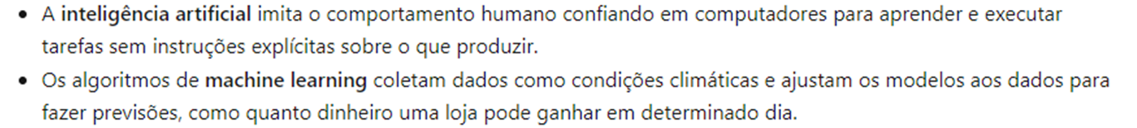
Recursos dos modelos de IA do OpenAI
Notes:
Solicitar acesso via form do recurso azureopenai(tempo de resposta da solicitacao menciona ate 10 dias uteis, comigo levou 2 dias)

Slide 5
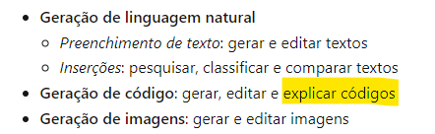
Suporte
Notes:
Solicitar acesso via form do recurso azureopenai(tempo de resposta da solicitacao menciona ate 10 dias uteis, comigo levou 2 dias)

Slide 6
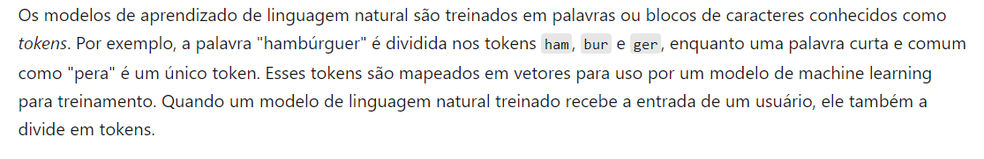
Token
Por exemplo, a palavra "hambúrguer" é dividida nos tokens ham, búr e guer,
enquanto uma palavras curtas e comuns como “Pera, Pará" é um único token
Fonte: https://learn.microsoft.com/pt-br/training/
modules/explore-azure-openai/5-understand-openai-natural-language

Slide 7
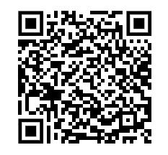
Custos
https://azure.microsoft.com/pt-br/pricing/details/cognitive-services/openai-service/

Slide 8
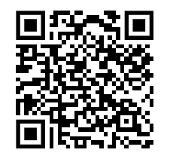
Localização dos Recursos
https://learn.microsoft.com/pt-br/azure/ai-services/openai/concepts/models

Slide 9
Melhorias da Task de pullrequest
1- Resposta em pt/br;
2- Permite para limitar quantidade de tokens de conclusão;
3- Permite para remover extensões de revisão, ex.(.csproj, yarn.lock);
4- Permite informar temperatura(entre 0 e 2);
5- Permite informar um prompt adicional;
6- Permite uso em https e http(devops server);
7- Compatível com os modelos 3.5, 4 e 4o;
8- Melhorias e vários testes com o token default.
https://www.jpcomp.com.br/

Slide 10
Demo

Slide 11
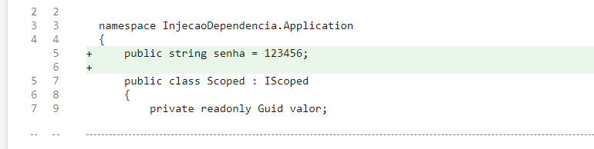
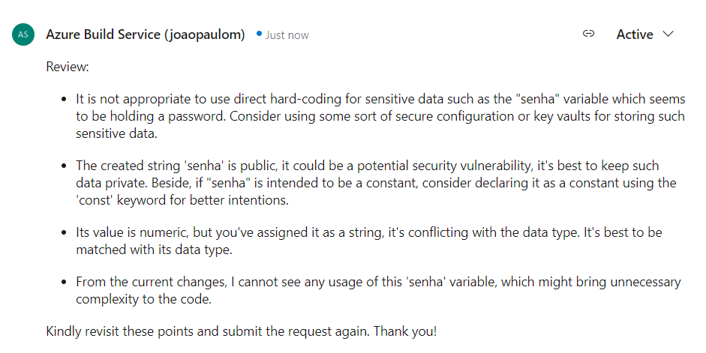
Resultados

Slide 12
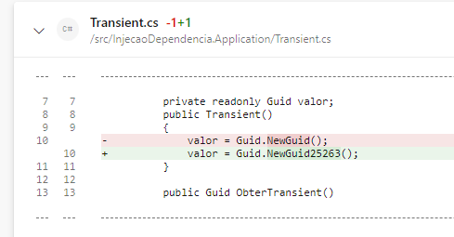
Resultados

Slide 13
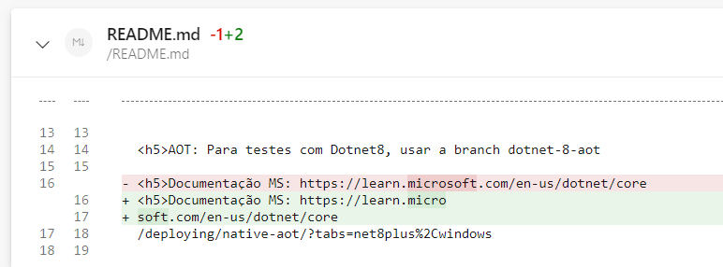
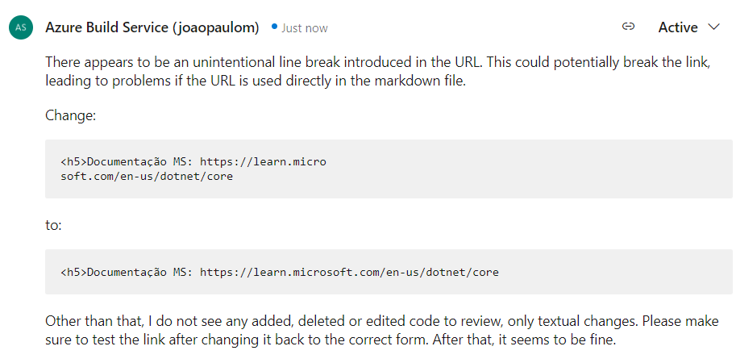
Resultados

Slide 14
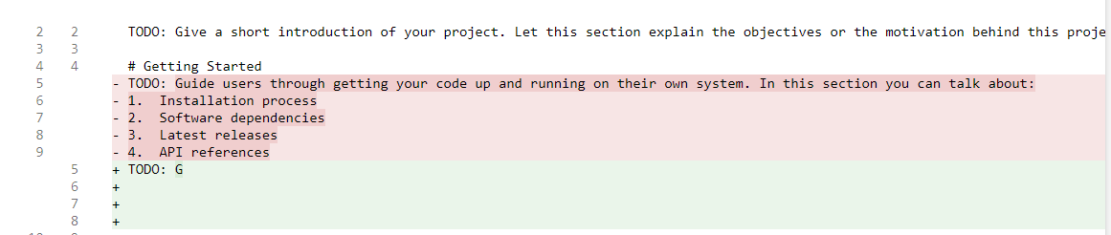
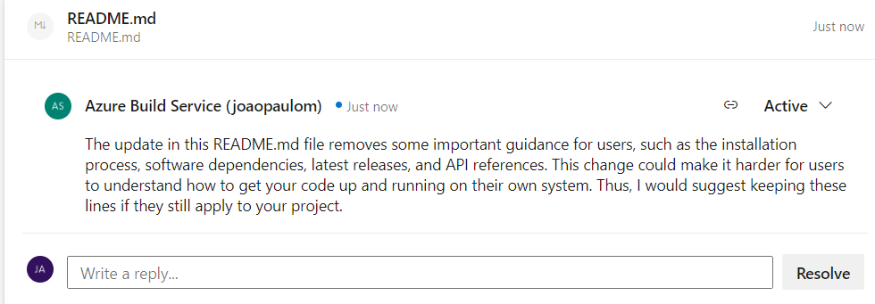
Resultados

Slide 15
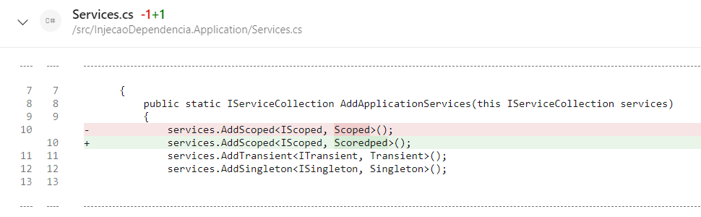
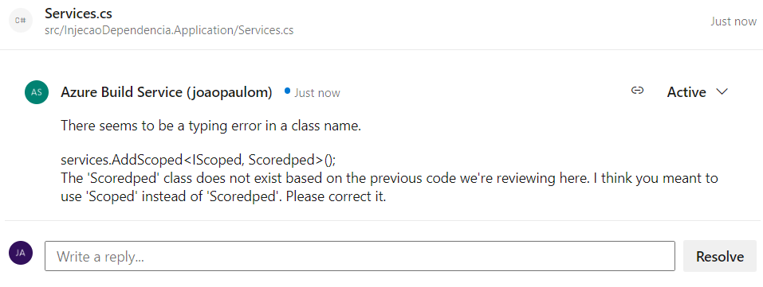
Resultados

Slide 16
Desafios
Custos

Slide 17
Muito obrigado!
https://www.jpcomp.com.br/

